Slide 1
第7章 图
7.1 基本术语
7.2 存储结构
7.3 图的遍历
7.4 图的其他运算
7.5 图的应用

Slide 2
7.3 图的遍历
遍历定义：从已给的连通图中某一顶点出发，沿着一些边访遍图中所有的顶点，且使每个顶点仅被访问一次，就叫做图的遍历，它是图的基本运算。
遍历实质：找每个顶点的邻接点的过程。
图的特点：图中可能存在回路，且图的任一顶点都可能与其它顶点相通，在访问完某个顶点之后可能会沿着某些边又回到了曾经访问过的顶点。
怎样避免重复访问？
解决思路：可设置一个辅助数组 visited [n ]，用来标记每个被访问过的顶点。它的初始状态为0，在图的遍历过程中，一旦某一个顶点i 被访问，就立即改 visited [i]为1，防止它被多次访问。

Slide 3
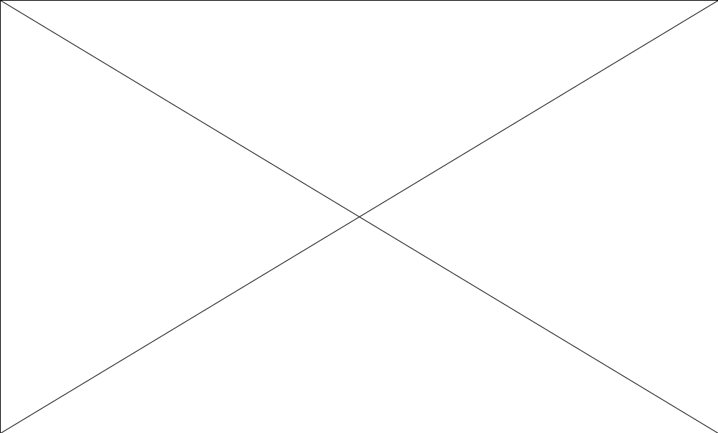
图的遍历方法
深度
效率
分析1
广度
效率
分析2
练习

Slide 4
深度优先搜索（遍历）步骤：
详细归纳：
在访问图中某一起始顶点 v 后，由 v 出发，访问它的任一邻接顶点 w₁；
再从 w₁ 出发，访问与 w₁邻接但还未被访问过的顶点 w₂；
然后再从 w₂ 出发，进行类似的访问，…
如此进行下去，直至到达所有的邻接顶点都被访问过的顶点 u 为止。
接着，退回一步，退到前一次刚访问过的顶点，看是否还有其它没有被访问的邻接顶点。
如果有，则访问此顶点，之后再从此顶点出发，进行与前述类似的访问；
如果没有，就再退回一步进行搜索。重复上述过程，直到连通图中所有顶点都被访问过为止。
简单归纳：
访问起始点 v;
若v的第1个邻接点没访问过，深度遍历此邻接点；
若当前邻接点已访问过，再找v的第2个邻接点重新遍历。

Slide 5
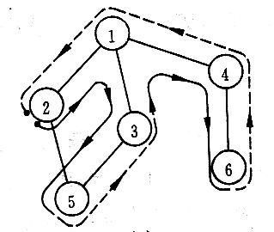
一、深度优先搜索( DFS )
遍历步骤
起点
例1：
v1
DFS 结果
v3
v1
→
v2
→
v4
→
v8
→
v2
v5
→
v3
→
v6
→
v7
v4
v5
v6
v7
v8
DFS 结果
例2：
v2 → v1 → v3 → v5 →
起点
v4 → v6

Slide 6
讨论1：计算机如何实现DFS？
——开辅助数组 visited [n ]！
 | 1 | 2 | 3 | 4 | 5 | 6
1 | 0 | 1 | 1 | 1 | 0 | 0
2 | 1 | 0 | 0 | 0 | 1 | 0
3 | 1 | 0 | 0 | 0 | 1 | 0
4 | 1 | 0 | 0 | 0 | 0 | 1
5 | 0 | 1 | 1 | 0 | 0 | 0
6 | 0 | 0 | 0 | 1 | 0 | 0
辅助数组 visited [n ]
例：
 | 1 | 2 | 3 | 4 | 5 | 6
1 | 0 | 0 | 0 | 0 | 0 | 0
2 | 0 | 0 | 0 | 0 | 0 | 0
3 | 0 | 0 | 0 | 0 | 0 | 0
4 | 0 | 0 | 0 | 0 | 0 | 0
5 | 0 | 0 | 0 | 0 | 0 | 0
6 | 0 | 0 | 0 | 0 | 0 | 0
1
2
3
4
5
6
0
0
0
0
0
0
0
1
0
0
0
0
1
1
0
0
0
0
1
1
1
0
0
0
1
1
1
0
1
0
1
1
1
1
1
0
1
1
1
1
1
1
邻接矩阵
A
起点
DFS 结果
v2→v1→v3→v5→v4→v6

Slide 7
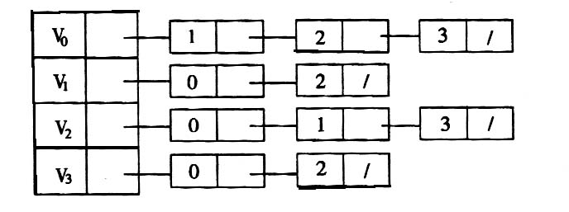
讨论2：在图的邻接表中如何进行DFS？
—照样借用visited [n ]！
例：
0
1
2
3
起点
辅助数组 visited [n ]
DFS 结果
0
1
2
3
0
0
0
0
1
0
0
0
1
1
0
0
1
1
1
0
1
1
1
1
v0 → v1 → v2 → v3
注意：在邻接表中，并非每个链表元素（表结点）都被扫描到,遍历速度很快。

Slide 8
DFS 算法效率分析:
（设图中有 n 个顶点，e 条边）
如果用邻接矩阵来表示图，遍历图中每一个顶点都要从头扫描该顶点所在行，因此遍历全部顶点所需的时间为O(n²)。
如果用邻接表来表示图，找邻接点的时间为O(e),加上访问 n个头结点的时间O(n)，因此遍历图的时间复杂度为O(n+e)。
结论：
稠密图适于在邻接矩阵上进行深度遍历；
稀疏图适于在邻接表上进行深度遍历。

Slide 9
广度优先搜索（遍历）步骤：
简单归纳：
在访问了起始点v之后，依次访问 v的邻接点；
然后再依次访问这些顶点中未被访问过的邻接点；
直到所有顶点都被访问过为止。
广度优先搜索是一种分层的搜索过程，每向前走一步可能访问一批顶点，不像深度优先搜索那样有回退的情况。因此，广度优先搜索不是一个递归的过程，其算法也不是递归的。

Slide 10
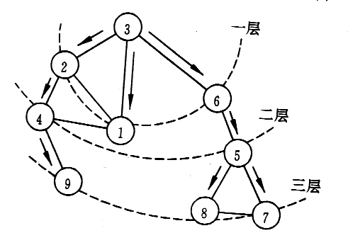
二、广度优先搜索( BFS )
起点
v1
BFS 结果
例1：
v2
v3
v1
→
v2
→
v3
→
v4
v5
v7
v6
v4
→
v5
→
v6
→
v7
→
v8
例2：
v8
起点
BFS 结果
v3 →
v2 → v1 → v6 →
v4 → v5 →
v9 → v8 → v7

Slide 11
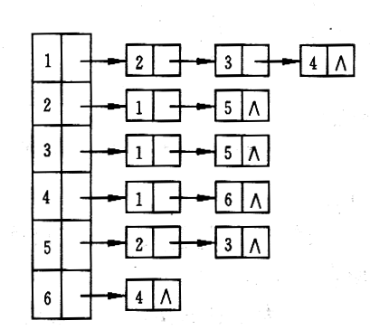
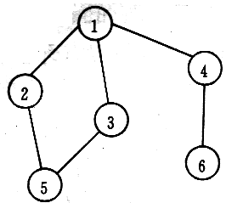
讨论1：计算机如何实现BFS？
——除辅助数组visited [n ]外，还需再开一辅助队列！
例：
邻接表
起点

Slide 12
讨论2： BFS算法如何编程？
——层次遍历应当用队列！
BFS1(List, n, v) {
for(v=0;v<G.vexnum;++v) visited[v]=FALSE;
InitQueue(Q);
for(v=0;v<G.vexnum;++v)
if(! visited[v]){
visited[v]=TRUE;Visit(v);
EnQueue(Q,v);
while(!QueueEmpty(Q)){
DeQueue(Q,u);
for(w=FirstAdjVex(G,u);w>=0;w=NextAdjVex(G,u,w))
if(! Visited[w] ) {
visited[w]=TRUE;Visit(w);
EnQueue(Q,w);
}//if
}//while
}//if
}
//List为邻接表，v为起点，Q[n]为辅助队列
（教材上BFS算法见P170）

Slide 13
BFS 算法效率分析:
（设图中有 n 个顶点，e 条边）
如果使用邻接表来表示图，则BFS循环的总时间代价为 d₀ + d₁ + … + d_{n-1} = O(e)，其中的 d_{i} 是顶点 i 的度。
因此遍历图的时间复杂度为O(n+e)。
如果使用邻接矩阵，则BFS对于每一个被访问到的顶点，都要循环检测矩阵中的整整一行（ n 个元素），总的时间代价为O(n²)。
DFS与BFS之比较：
空间复杂度相同，都是O(n)(借用了堆栈或队列）；
时间复杂度只与存储结构（邻接矩阵或邻接表）有关，而与搜索路径无关。

Slide 14
练习：
1. 设图G = (V, E)，V = {V0, V1, V2, V3}, E = {(V0, V1), (V0, V2), (V0, V3), (V1, V3)}，则从顶点V0开始的图G的不同深度优先序列有________种。
４
2. 设图G = (V, E)，V = {1, 2, 3, 4}, E = {<1, 2>, <1, 3>, <2, 4>, <3, 4>}，从顶点1出发，对图G进行广度优先搜索的序列有________种。
２

Slide 15
练习：
3.用邻接矩阵存储一个图时，在不考虑压缩存储的情况下，所占用的存储空间大小只与图中的顶点个数有关，而与图的边数无关。
√
４.邻接表只能用于有向图的存储，邻接矩阵对于有向图和无向图的存储都适用。
×
５.存储无向图的邻接矩阵是对称的，因此可以只存储邻接矩阵的下（上）三角部分。
√

Slide 16
练习：
６.如果无向图中每个顶点的度都大于等于2，则该图中必有回路。
√
７.如果有向图中各个顶点的度都大于2，则该图中必有回路。
×
８.图中各个顶点的编号是人为的，不是它本身固有的，因此可以根据需要进行改变。
√

Slide 17
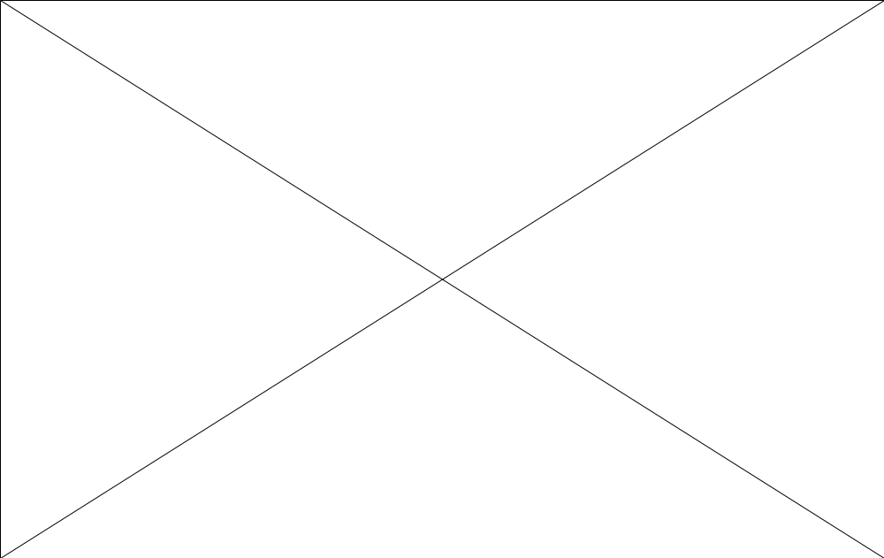
7.4 图的其他运算
生成
树
最小
算法1
算法2
小结

Slide 18
1.求图的生成树（或生成森林）
生成树：是一个极小连通子图，它含有图中全部顶点，但只有n-1条边。
生成森林：由若干棵生成树组成，含全部顶点，但构成这些树的边是最少的。
思考1：对连通图进行遍历，得到的是什么？
——得到的将是一个极小连通子图，即图的生成树！
由深度优先搜索得到的生成树，称为深度优先搜索生成树。
由广度优先搜索得到的生成树，称为广度优先搜索生成树。
思考2：对非连通图进行遍历，得到的是什么？
—— 得到的将是各连通分量的生成树，即图的生成森林！

Slide 19
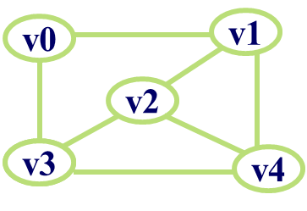
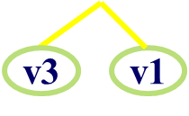
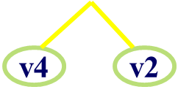
例1 ：画出下图的生成树
0
1
2
3
4
v₀
3
1
^
邻接表
v₁
4
2
0
^
v₂
4
3
1
^
v₃
4
2
0
^
无向连通图
v₄
3
2
1
^
v0
DFS生成树
BFS生成树
v0
v3
v4
v2
v1

Slide 20
例2：画出下图的生成森林（或极小连通子图）
A
B
这是一个无向非连通图（参见教材P170-171例）
C
D
E
F
G
H
求解步骤：
Step1:先求出邻接矩阵或邻接表；
Step2:写出DFS或BFS结果序列；
Step3:画出对应子图或生成森林。
I
K
J
L
M
注：亦可由邻接矩阵或邻接表直接画出生成森林
下面选用邻接表方式来求深度优先搜索生成森林

Slide 21
先写出邻接表（或邻接矩阵）：
再写出DFS结果（3次）ABMJLCF
DE
GHKI
0
A
1
2
5
1
2
5
11
^
0
12
^
1
B
12
^
最小连通！
2
C
0
^
4
^
A
B
3
D
4
^
A
B
C
4
E
3
^
子图1：
F
C
D
E
5
F
0
^
7
8
J
6
G
F
7
G
8
10
^
H
L
M
7
H
6
10
^
10
^
I
K
8
I
6
^
子图2：
D
E
J
9
J
11
12
^
11
L
M
G
H
10
K
6
7
^
子图3：
11
L
0
9
12
^
I
K
12
M
1
9
11
^
9

Slide 22
子图
A
B
C
G
H
D
E
F
I
K
J
L
M
A
D
G
生成森林
F
C
B
I
H
M
E
K
J
L

Slide 23
2. 求最小生成树
首先明确：
使用不同的遍历图的方法，可以得到不同的生成树；从不同的顶点出发，也可能得到不同的生成树。
按照生成树的定义，n 个顶点的连通网络的生成树有 n 个顶点、n-1 条边。
即有权图
目标：
在网络的多个生成树中，寻找一个各边权值之和最小的生成树。
构造最小生成树的准则
必须只使用该网络中的边来构造最小生成树；
必须使用且仅使用n-1条边来联结网络中的n个顶点；
不能使用产生回路的边。

Slide 24
典型用途：
欲在n个城市间建立通信网，则n个城市应铺n-1条线路；但因为每条线路都会有对应的经济成本，而n个城市可能有n(n-1)/2 条线路，那么，如何选择n–1条线路，使总费用最少？
数学模型：
顶点———表示城市，有n个；
边————表示线路，有n–1条；
边的权值—表示线路的经济代价；
连通网——表示n个城市间通信网。
显然此连通网是一个生成树！
问题抽象： n个顶点的生成树很多，需要从中选一棵代价最小的生成树，即该树各边的代价之和最小。此树便称为最小生成树MST(Minimum cost Spanning Tree)

Slide 25
讨论：如何求得最小生成树？
——有多种算法，但最常用的是以下两种：
Kruskal（克鲁斯卡尔）算法
Prim（普里姆）算法
Kruskal算法特点：将边归并，适于求稀疏网的最小生成树。
Prim算法特点: 将顶点归并，与边数无关，适于稠密网。
这两个算法，都是利用MST 性质来构造最小生成树的。
最小生成树的 MST 性质如下：
若U集是V的一个非空子集，若(u₀, v₀)是一条最小权值的边，其中u₀∈U，v₀∈V-U；则：(u₀, v₀)必在最小生成树上。

Slide 26
克鲁斯卡尔（Kruskal）算法:
设N = { V, E }是有 n 个顶点的连通网，
步骤：
(1) 首先构造一个只有 n 个顶点但没有边的非连通图 T = { V, ∅ }, 图中每个顶点自成一个连通分量。
(2) 当在边集 E 中选到一条具有最小权值的边时,若该边的两个顶点落在T中不同的连通分量上，则将此边加入到生成树的边集合T 中；否则将此边舍去，重新选择一条权值最小的边。
(3) 如此重复下去，直到所有顶点在同一个连通分量上为止。此时的T即为所求（最小生成树）。
Kruskal算法采用邻接表作为图的存储表示

Slide 27
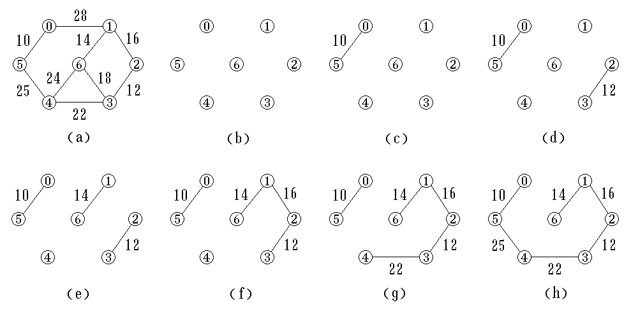
例：应用克鲁斯卡尔算法构造最小生成树的过程
√
√
√
×
×
√
√
√

Slide 28
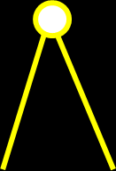
计算机内怎样实现Kruskal算法？
特点：将边归并——适于求稀疏网的最小生成树。
故采用邻接表作为图的存储表示。
设计思路：
① 设每条边对应的结构类型为：
Lchild | v_{i} | v_{j} | weight | Rchild
初态：按权值排序(以堆排序为佳，堆顶即为权值最小的边）
② 取堆顶元素，加入到对应最小生成树的新邻接表中（初始为空），从堆中删除它并重新排序堆，每次耗时log₂(e)；
③ 重复上一步，注意每次加入时要判断是否“多余”（即是否已被新表中的连通分量包含）；
④ 直到所有顶点都在同一连通分量上。
显然， Kruskal算法的时间效率＝O（elog₂e）

Slide 29
普利姆（Prim）算法
设：N =（V , E）是个连通网，
另设U为最小生成树的顶点集，TE为最小生成树的边集。
构造步骤:
（1）初始状态： U ={u₀ },（ u₀ ∈V ）， TE={ },
（2）从E中选择顶点分别属于U、V-U两个集合、且权值最小的边（ u₀, v₀)，将顶点v₀归并到集合U中，边（u₀, v₀)归并到TE中；
（3）直到U=V为止。此时TE中必有n-1条边，
T＝（V，{TE}）就是最小生成树。

Slide 30
例：
1
5
6
1
1
5
5
4
2
4
3
2
6
4
2
3
3
6
6
5
6
5
[注]：在最小生成树的生成过程中，所选的边都是
一端在V-U中，另一端在U中。

Slide 31
计算机内怎样实现Prim（普里姆）算法？
Prime算法特点: 将顶点归并，与边数无关，适于稠密网。
故采用邻接矩阵作为图的存储表示。
设计思路：
① 增设一辅助数组Closedge[ n ]， 每个数组分量都有两个域：
Colsedge[ i]
adjvex | lowcost
V-U中顶点v_{i}
v_{i} 在U中的邻点u
u与v_{i}之间对应的边权
要求：使Colsedge[ i].lowcost = min( ( u ,vi ) ) u ∈ U
从u₁~u_{n}中挑

Slide 32
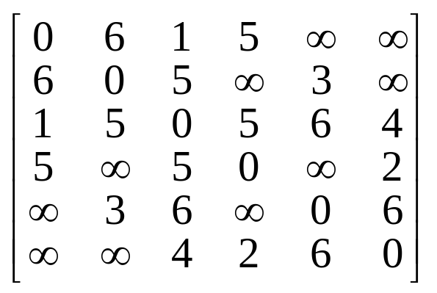
具体示例：
vi
2
3
4
5
6
U
V-U
2
3
4
5
6
closedge
起点
adjvex
lowcost
16
11
15
1∞
1∞
{2,3,4,5,6}
1
{1}
1
6
1
5
adjvex
lowcost
35
15
36
34
{2, 4, 5, 6}
5
5
{1, 3}
2
3
4
0
4
6
4
adjvex
lowcost
35
62
36
3
2
0
0
{1,3,6}
{2, 4,5}
2
5
6
6
adjvex
lowcost
35
36
{1,3,
6,4}
0
0
0
{2, 5}
1
2
3
4
5
6
5
adjvex
lowcost
23
{1,3,6,4,2}
{5}
0
0
0
3
0
adjvex
lowcost
{1,3,6,4,2,5}
{}
0
0
0
0
0
显然， Prim算法的时间效率＝O（n²）
有关程序参见：① 严蔚敏，教材P175
②李春葆，数据结构习题与解析（C语言篇），P271-272
算法

Slide 33
小结
Kruskal算法特点：将边归并，适于求稀疏网的最小生成树。
Prim算法特点: 将顶点归并，与边数无关，适于稠密网。
作业：复习前6章内容。

